Slide 1
LCS实时通讯软件
答辩

Slide 2
内容简介
项目简介
团队简介
产品展示
技术亮点
开发过程
项目总结

Slide 3
项目简介
LCS实时通讯软件是一款建立于QT软件，在Linux系统下制作的一个局域网聊天软件
此项目的名字LCS是由LanChatSoftware（局域网聊天软件）的缩写组成

Slide 4
团队介绍
组长：
李思净
组员：
陈誉航、刘宇捷、刘乐也、李沄澺

Slide 5
团队分工
李思净
服务器界面设计、功能开发
数据库设计宇开发
陈誉航
主界面的功能实现和页面切换功
建立数据库Sqlite
刘宇捷
聊天界面的功能实现
聊天界面微调设计
刘乐也
注册和登录界面的功能实
注册界面的设计
文档编写
李沄澺
聊天界面、登录界面和主界面的UI设计
答辩PPT

Slide 6
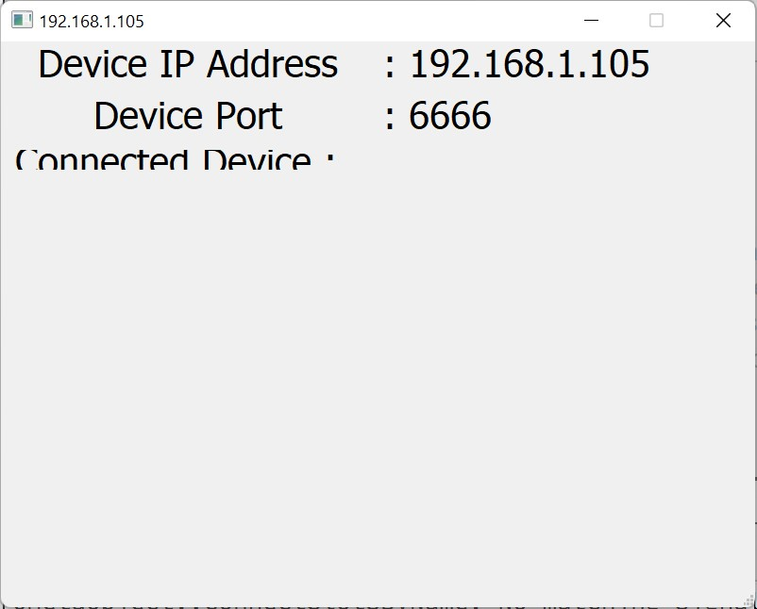
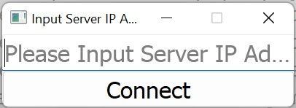
产品展示
服务器
连接服务器

Slide 7
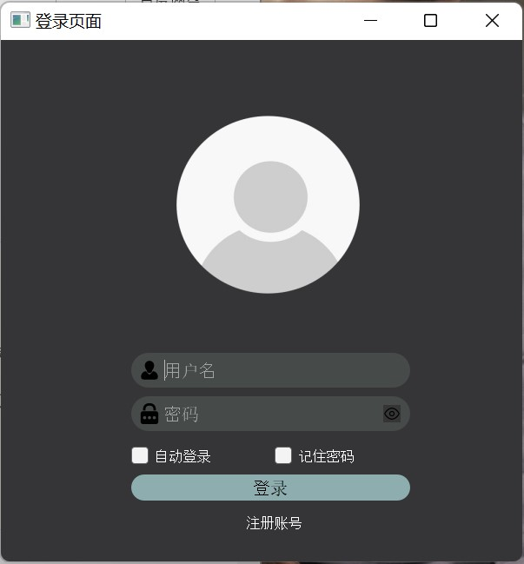
产品展示
登录界面

Slide 8
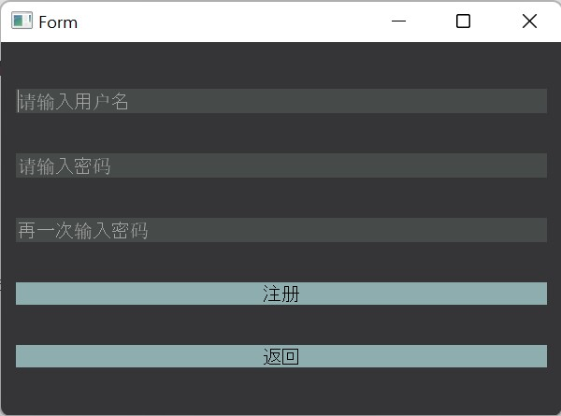
产品展示
注册界面

Slide 9
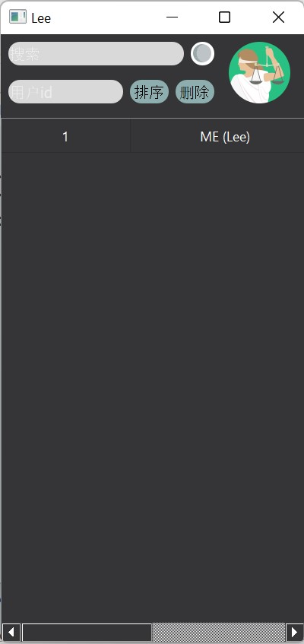
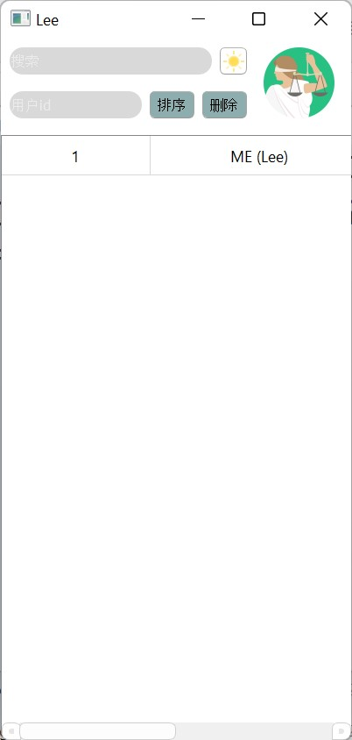
深色模式
浅色模式
产品展示
主界面

Slide 10
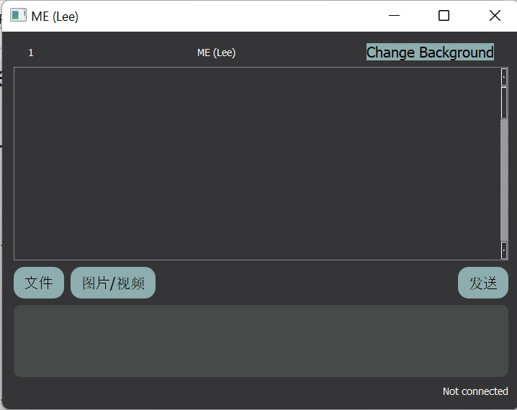
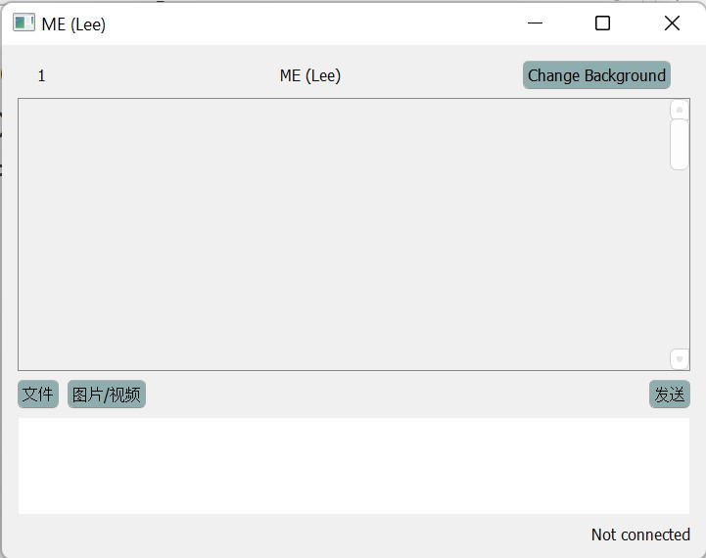
深色模式
产品展示
聊天界面
浅色模式

Slide 11
技术亮点
TCP/IP协议通讯
数据库Sqlite
QT图形开发工具
Socket“套接字”
MD5

Slide 12
开发过程
18.8 – 确定项目标题、分配工作
20.8 – 基本UI界面实现
21.8 – 登录界面、注册界面、主界面、聊天界面功能实现、整体初步测试
22.8 – 服务器功能开发与实现、修改并合并整体代码
23.8 – 编写项目文档、CSS界面美化

Slide 13
开发过程
利用GitHub来同步代码
原本计划不编写服务器代码来实现局域网实时通讯，最后经过讨论，由组长负责编写服务器相关代码

Slide 14
项目总结
项目开发时间太短
功能可以在更加完善，更多样化

Slide 15
感谢大家

